Slide 1


2020 Synopsys ARC 盃AIoT電子設計大賽

Slide 2


智慧聲控地球儀
NCKU 潘去非 侯麗菲 李立恆
2020/6/12

Slide 3

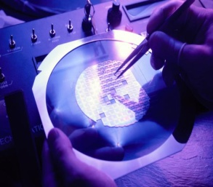
Agenda
作品概述
難點與創新
設計實現
測試結果
總結展望

Slide 4
Agenda
作品概述
難點與創新
設計實現
測試結果
總結展望

Slide 5
智慧聲控地球儀-作品概述
作品描述 : 利用語音辨識系統，控制地球儀旋轉到指定的國家經度，可輸入的語音指令為國家名稱、經度，輸入後透過馬達旋轉地球儀到指定位置。(關於國家的部份我們只會加入部分國家指令做為參考，且我們會將國家的經緯度透過藍芽傳至手機)
作品理念 : 現今GOOGLE MAP為大多數人使用世界地圖，然而實體地球儀仍有其存在的價值，可應用在教學、展示等多方面向，因此我們在實體地球儀的基礎下加入了語音辨識系統以及自動查找地理位置功能，使初步使用地球儀的人也能輕鬆上手，且提升實體地球儀使用的方便性。

Slide 6
Agenda
作品概述
難點與創新
設計實現
測試結果
總結展望

Slide 7
智慧聲控地球儀-難點與創新
難點
  如何精準控制地球儀的旋轉角度?
  如何辨識聲音指令?
  如何架起地球儀並在結構中加入馬達使其可以旋轉?
創新
  將語音辨識的概念加入地球儀的使用，將AI技術融入地球科學，使其在教育界及學術界展現其價值

Slide 8
Agenda
作品概述
難點與創新
設計實現
測試結果
總結展望

Slide 9
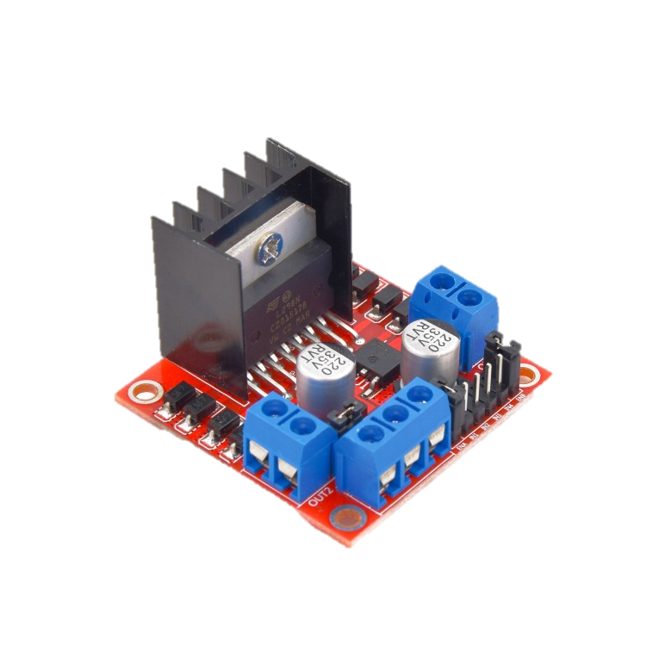

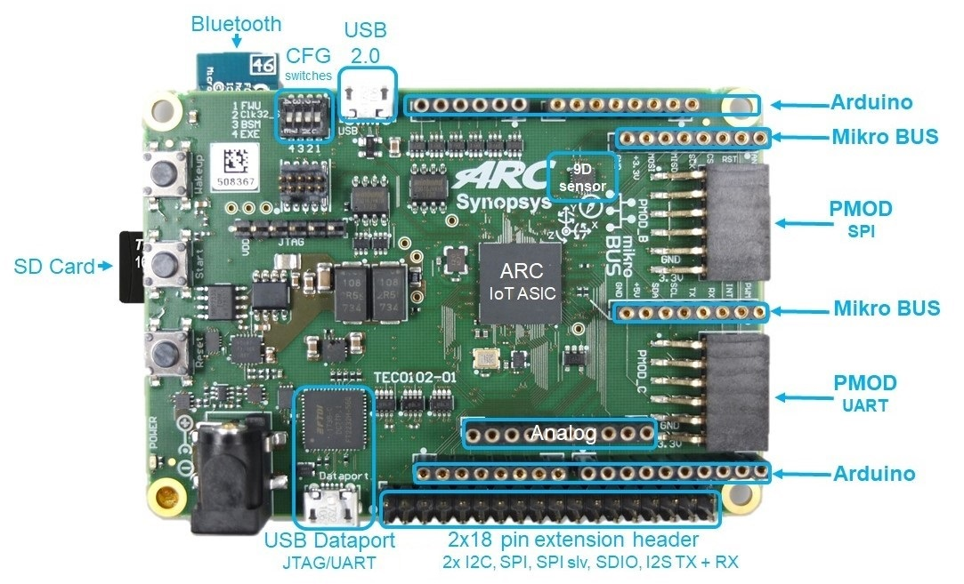

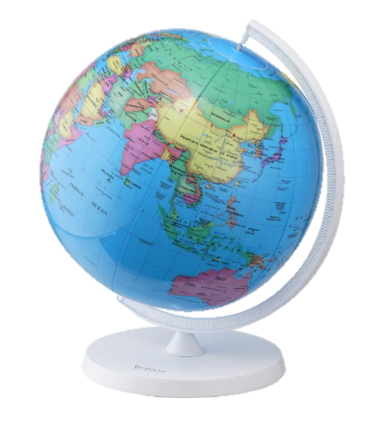
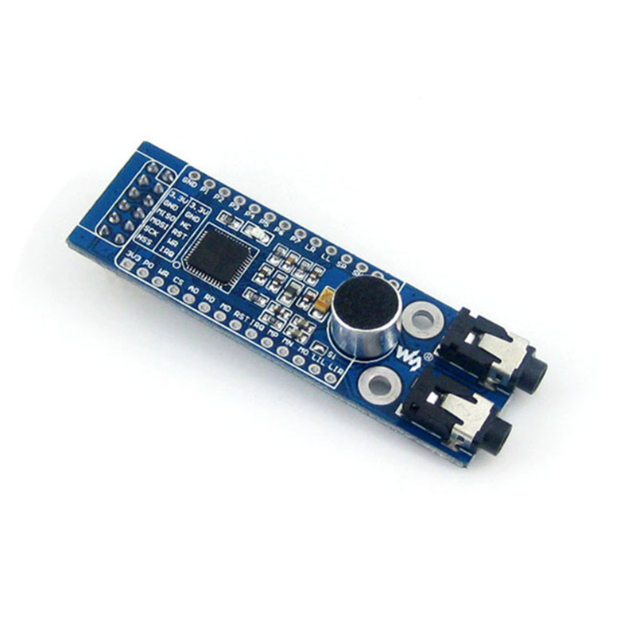
智慧聲控地球儀-設計實現
系統架構圖
Angle
information
L298N
Speech recognition
Sound information
(amplified)
Motor
Sound sensor
inflatable globe

Slide 10
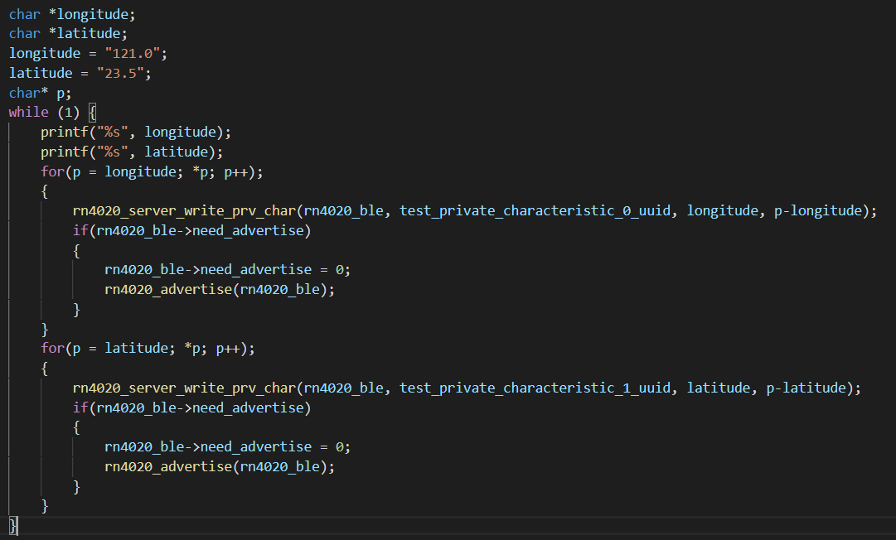
智慧聲控地球儀-設計實現
軟硬體實現---利用embarc-osp中藍芽模組的api code搭配手機app完成藍芽通訊

Slide 11
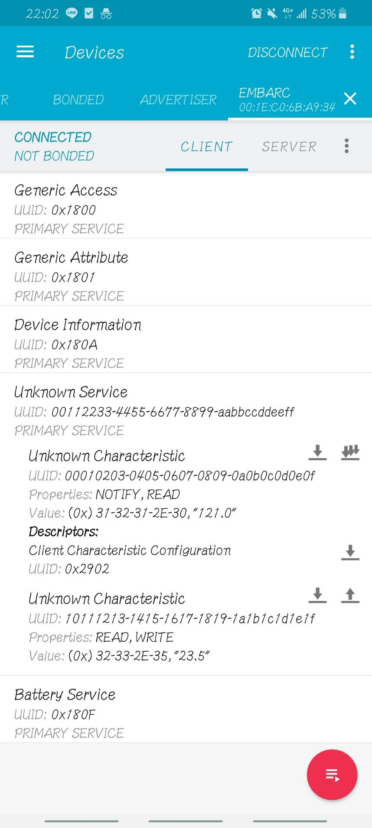
智慧聲控地球儀-設計實現
軟硬體實現---利用embarc-osp中藍芽模組的api code搭配nRF Connect手機app完成藍芽通訊(Taiwan,經度121,緯度23.5)

Slide 12
Agenda
作品概述
難點與創新
設計實現
測試結果
總結展望

Slide 13
智慧聲控地球儀-測試結果
目前已完成藍芽、GPIO、收音等軟硬體實作，語音辨識方面正在學習與嘗試，並且正在製作地球儀模型

Slide 14
Agenda
作品概述
難點與創新
設計實現
測試結果
總結展望

Slide 15
智慧聲控地球儀-總結展望
目前主要在學習語音辨識方面的技術和 API，希望能成功掌握後將作品各軟硬體接上並完成整體系統，並試著應用在其他相似的生活場域。進一步希望能改善前面敘述的各種難題，以及針對整體系統能發揮 ARC板的價值，做更多的延伸應用。

Slide 16
Thank You

